Slide 1

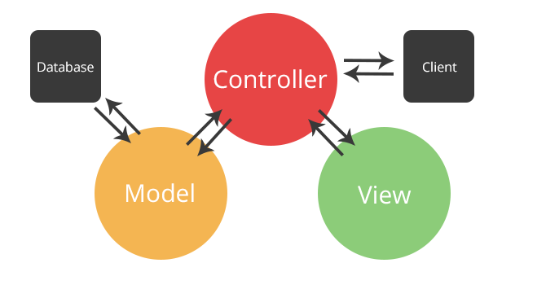

Въведение в MVC
Model-View-Controller
Разработка
на софтуер
Учителски екип
Обучение за ИТ кариера
https://it-kariera.mon.bg/e-learning/

Slide 2

Съдържание
Какво представлява MVC?
Поток на управлението /Control Flow/
Обща архитектура
Трислоен модел и MVC
Пример с елементарно конзолно приложение

Slide 3

MVC
Шаблон за дизайн (Design Pattern) с три свързани един с друг компонента
Модел (Model) – управлява данните и логиката на приложението
Изглед (View) – слой за представяне (presentation layer)
Контролер (Controller) – преобразува входните данни в команди и ги изпраща към Изгледа или към модела

Slide 4
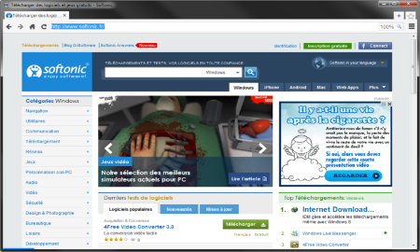



MVC – поток на управлението
(Web) клиент
Запитване
Контролер
Отговор
(html, json, xml), конзола
Актуализира модела
Потребителско действие
Известява
Актуализира изгледа
Модел
Изглед

Slide 5
Обща архитектура
Хранилище
Repository
Услуга
Service
Контролер
Controller
База от данни
Database
Изглед
View
Обекти на физическо ниво
Entities
Модели/
ОПД
Models/ DTO
Заден план
Backend
Notes:
ОПД – Обект за прехвърляне на данни

Slide 6
Трислоен модел и MVC
На пръв поглед MVC и трислойния модел са едно и също нещо, но това не е така
Прилики
Разделя на три части
Разлики
При MVC моделът и изгледът могат да са свързани, постигайки триъгълна структура
При трислойния модел задължително се преминава през слоя за услугите, постигайки линейна структура

Slide 7
MVC – елементарен пример/ ниско ниво
Изглед
static void Main(string[] args)
{
Console.Write("Моля въведете страната на квадрат а = ");
double a = double.Parse(Console.ReadLine());
double P = 4 * a;
double S = a * a;
Console.WriteLine( "Kвадрат със страна а = {0} има P={1:f2} и S ={2:f2}“, a, P, S);
Console.ReadKey();
}
Модел
Услуга
Контролер
Открийте още изгледи, модели, услуги и контролери в примера
Notes:
Изглед– Текстът, в диалоговия интерфейс, който пояснява въвеждането и извеждането на данните
Модел – променливите, данните
Услуга – изчисляването на обиколка и лице
Контролер – командите за въвеждане, извеждане, за присвояване на стойност „=“.

Slide 8


Какво научихме в този час?
MVC е шаблон за дизайн
MVC подобрява яснотата на кода и структурата му
Моделът представлява данните
Изгледът определя начина за въвеждане и извеждане на данните
Контролерът казва в кои изгледи, кои данни да се покажат или въведат
MVC и 3-слойният модел се различават
8

Slide 9
Въведение в MVC
https://it-kariera.mon.bg/e-learning/

Slide 10




Министерство на образованието и науката (МОН)
Настоящият курс (презентации, примери, задачи, упражнения и др.) е разработен за нуждите на Национална програма "Обучение за ИТ кариера" на МОН за подготовка по професия "Приложен програмист"
Курсът е базиран на учебно съдържание и методика, предоставени от фондация "Софтуерен университет" и се разпространява под свободен лиценз CC-BY-NC-SA

